Slide 1
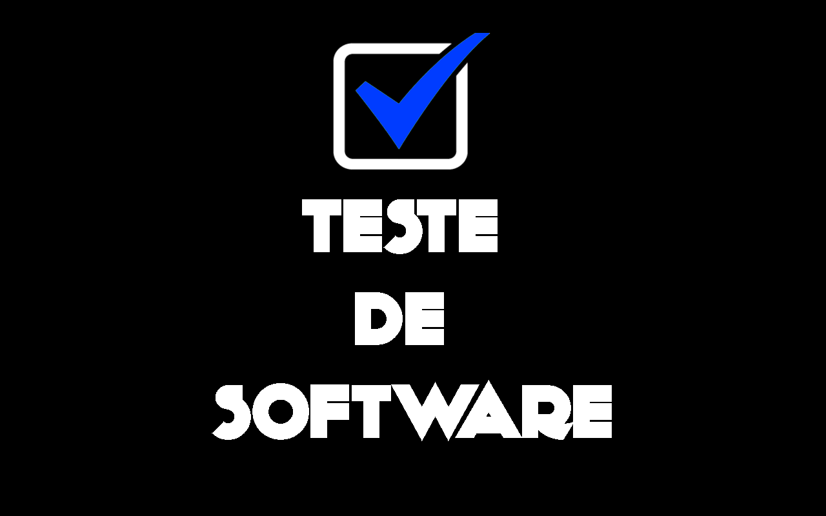

Slide 2

SISTEMAS
DE INFORMAÇÃO
CAMPUS COLATINA

Slide 3



SISTEMAS
DE INFORMAÇÃO
CAMPUS COLATINA
EDUARDO MARGOTO
MATHEUS CLAUDINO
PAULO HENRIQUE

Slide 4


SISTEMAS
DE INFORMAÇÃO
CAMPUS COLATINA
EDUARDO MARGOTO
MATHEUS CLAUDINO
PAULO HENRIQUE
eduardo.margoto@gmail.com
matheusclaudin@gmail.com
paulohenrique.de93@hotmail.com
WORKSHOP PARA DESENVOLVEDORES

Slide 5

CONTEÚDO
INTRODUÇÃO AO TESTE DE SOFTWARE

Slide 6
CONTEÚDO
INTRODUÇÃO AO TESTE DE SOFTWARE
FUNDAMENTOS E PRÍNCIPIOS DO TESTE

Slide 7
CONTEÚDO
INTRODUÇÃO AO TESTE DE SOFTWARE
FUNDAMENTOS E PRÍNCIPIOS DO TESTE
PROCESSO DE TESTE

Slide 8
CONTEÚDO
INTRODUÇÃO AO TESTE DE SOFTWARE
FUNDAMENTOS E PRÍNCIPIOS DO TESTE
PROCESSO DE TESTE
TÉCNICAS DE TESTE

Slide 9
CONTEÚDO
INTRODUÇÃO AO TESTE DE SOFTWARE
FUNDAMENTOS E PRÍNCIPIOS DO TESTE
PROCESSO DE TESTE
TÉCNICAS DE TESTE
EXEMPLO

Slide 10
INTRODUÇÃO AO TESTE DE SOFTWARE

Slide 11
QUALIDADE DO SOFTWARE

Slide 12
QUALIDADE DO SOFTWARE
“A totalidade de características de um produto de software que lhe confere a capacidade de satisfazer necessidades explicitas e implícitas”.(ISO/IEC 9126 )

Slide 13
QUALIDADE DO SOFTWARE
“A totalidade de características de um produto de software que lhe confere a capacidade de satisfazer necessidades explicitas e implícitas”.(ISO/IEC 9126 )
“Qualidade não é uma fase do ciclo de desenvolvimento do software... ... é parte de todas as fases”

Slide 14
QUALIDADE DO SOFTWARE
Segundo pesquisas do SEI (SOFTWARE ENGINEERING INSTITUTE)
30% dos projetos são cancelados antes de serem finalizados
70% dos projetos falham nas entregas das funcionalidades esperadas
Empresas dedicam cerca de 55% dos esforços para corrigir defeitos

Slide 15
O QUE É TESTE DE SOFTWARE?

Slide 16
O QUE É TESTE DE SOFTWARE?
O seu objetivo é revelar falhas em um produto, para que as causas dessas falhas sejam identificadas e possam ser corrigidas pela equipe de desenvolvimento antes da entrega final.
“O teste de programas pode ser usado para mostrar a presença de defeitos, mas nunca para mostrar a sua ausência” (Dijkstra).

Slide 17
FUNDAMENTOS E PRINCÍPIOS DO TESTE

Slide 18
DEFEITO, ERRO E FALHA

Slide 19
DEFEITO, ERRO E FALHA
DEFEITO: Instrução ou comando incorreto
DEFEITO

Slide 20
DEFEITO, ERRO E FALHA
DEFEITO: Instrução ou comando incorreto ERRO: Desvio da especificação
DEFEITO
ERRO

Slide 21
DEFEITO, ERRO E FALHA
DEFEITO: Instrução ou comando incorreto ERRO: Desvio da especificação FALHA: Processamento incorreto e comportamento inconsistente
DEFEITO
ERRO
FALHA

Slide 22
VERIFICAÇÃO E VALIDAÇÃO

Slide 23
VERIFICAÇÃO E VALIDAÇÃO
“Verificação e validação são atividades envolvidas com a garantia da qualidade de software. A função dessas atividades é prevenir os defeitos e diminuir os riscos do projeto”.

Slide 24
PROCESSO DE TESTE

Slide 25
PROCESSO DE TESTE
“É um empreendimento temporário, planejado, executado, e controlado, com objetivo de criar um produto ou serviço único.”(PMBOK)

Slide 26
PROCESSO DE TESTE
PLANEJAR TESTES

Slide 27
PROCESSO DE TESTE
PLANEJAR TESTES
PROJETAR TESTES

Slide 28
PROCESSO DE TESTE
PLANEJAR TESTES
PROJETAR TESTES
EXECUTAR TESTES

Slide 29
PROCESSO DE TESTE
PLANEJAR TESTES
PROJETAR TESTES
EXECUTAR TESTES
GERENCIAR DEFEITOS

Slide 30
PROCESSO DE TESTE
PLANEJAR TESTES
PROJETAR TESTES
EXECUTAR TESTES
VERIFICAR RESULTADOS
GERENCIAR DEFEITOS

Slide 31
TÉCNICAS DE TESTE

Slide 32
TÉCNICAS DE TESTE
CAIXA PRETA
CAIXA
BRANCA

Slide 33
TÉCNICA FUNCIONAL OU CAIXA-PRETA
Estamos construindo o produto certo?
CAIXA PRETA

Slide 34
TÉCNICA FUNCIONAL OU CAIXA-PRETA
Estamos construindo o produto certo?
O teste de caixa-preta pode ser relacionado como se fosse a visão do usuário, ou seja, quer utilizar o programa sem se atentar aos detalhes de sua construção.
CAIXA PRETA

Slide 35
TÉCNICA FUNCIONAL OU CAIXA-PRETA
Estamos construindo o produto certo?
O teste de caixa-preta pode ser relacionado como se fosse a visão do usuário, ou seja, quer utilizar o programa sem se atentar aos detalhes de sua construção.
Para encontrar problemas dos tipos:
Funções incorretas ou omitidas;
Erros de interface;
Erros de comportamento ou desempenho;
CAIXA PRETA

Slide 36
TÉCNICA ESTRUTURAL OU CAIXA-BRANCA
Estamos construindo certo o produto?
CAIXA
BRANCA

Slide 37
TÉCNICA ESTRUTURAL OU CAIXA-BRANCA
Estamos construindo certo o produto?
Este teste é feito com relação à estrutura do componente permitindo uma verificação mais precisa do produto de software.
CAIXA
BRANCA

Slide 38
TÉCNICA ESTRUTURAL OU CAIXA-BRANCA
Estamos construindo certo o produto?
Este teste é feito com relação à estrutura do componente permitindo uma verificação mais precisa do produto de software.
Para encontrar problemas dos tipos:
Todos os caminhos independentes de um módulo tenham sido executados pelo menos uma vez;
Exercitem as estruturas de dados internas para garantir a sua validade.
CAIXA
BRANCA

Slide 39
TIPOS DE TESTE
FUNCIONAL | ESTRUTURAL
REQUISITOS | ESTRESSE
REGRESSÃO | EXECUÇÃO
TRATAMENTO DE ERROS | RECUPERAÇÃO
SUPORTE MANUAL | OPERAÇÃO
INTERCONEXÃO | CONFORMIDADE
CONTROLE | SEGURANÇA
PARALELO

Slide 40
NÍVEIS DE TESTE

Slide 41
NÍVEIS DE TESTE
Os níveis de teste tem o intuito de efetuar a indicação sobre o foco do teste e os tipos de problemas a serem encontrados, dependendo do nível em que o teste será realizado.
TESTE DE UNIDADE
TESTE DE INTEGRAÇÃO
TESTE DE SISTEMA
TESTE DE ACEITAÇÃO

Slide 42
NÍVEIS DE TESTE
v
REQUISITOS
TESTE DE ACEITAÇÃO
ANÁLISE PROJETO
TESTE DE SISTEMA
DESENVOLVIMENTO
TESTE DE INTEGRAÇÃO
IMPLEMENTAÇÃO
TESTE DE UNIDADE

Slide 43
TESTE DURANTE O CICLO DE VIDA

Slide 44
TESTE DURANTE O CICLO DE VIDA
“Todo o processo de teste está ligado diretamente com o tipo do modelo de ciclo de vida que o produto de software está utilizando no seu processo de construção.”

Slide 45
TESTE DURANTE O CICLO DE VIDA
“Todo o processo de teste está ligado diretamente com o tipo do modelo de ciclo de vida que o produto de software está utilizando no seu processo de construção.”
PLANO DE PROJETO
ANÁLISE
DE
REQUISITOS
DESENVOLVIMENTO
IMPLEMENTAÇÃO
PLANO
DE TESTE
CASO DE TESTE
EXECUÇÃO CASO DE TESTE
EXECUÇÃO CASO DE TESTE

Slide 46
EXEMPLO

Slide 47
EXEMPLO
CASO DE USO

Slide 48
EXEMPLO
CASO DE USO
CASO DE TESTE

Slide 49
EXEMPLO
CASO DE USO
CASO DE TESTE
EXECUTAR
TESTE

Slide 50
EXEMPLO
CASO DE USO
CASO DE TESTE
EXECUTAR
TESTE
GERENCIAR DEFEITOS

Slide 51
EXEMPLO
CASO DE USO
CASO DE TESTE
EXECUTAR
TESTE
VERIFICAR RESULTADOS
GERENCIAR DEFEITOS

Slide 52
CASO DE TESTE
“O caso de teste deve especificar a saída esperada e os resultados esperados do processamento.“

Slide 53
CASO DE TESTE
Procedimento | 1) O ator informa um campo de forma inválida. 2) O ator seleciona a opção salvar. 3) O sistema verifica se os campos obrigatórios forma preenchidos. 4) O sistema verifica se a pessoa está cadastrada no sistema. 5) O sistema exibe a mensagem de campo “nome do campo” inválido.
Resultado esperado | Mensagem de erro do sistema
Dados de entrada | Qualquer dos campos seguintes inválido: nome, RG, CPF, telefone, e-mail, data de nascimento, endereço.
Ambiente | Windows 8.1, banco MySQL, IDE Netbens.
Implementação | Manual
Iteração | 1 Iteração

Slide 54
EXEMPLO

Slide 55
DÚVIDAS ?

Slide 56

PARA MAIS INFORMAÇÕES
eduardo.margoto@gmail.com
matheusclaudin@gmail.com
paulohenrique.de93@hotmail.com
https://github.com/DevIFES

Slide 57
OBRIGADO!

